Slide 1
7
УРОК 02
Десятковий дріб. Арифметичні дії з десятковим дробом.
(Повторення 5-6 класи)
АЛГЕБРА
НОВА УКРАЇНСЬКА ШКОЛА

Slide 2


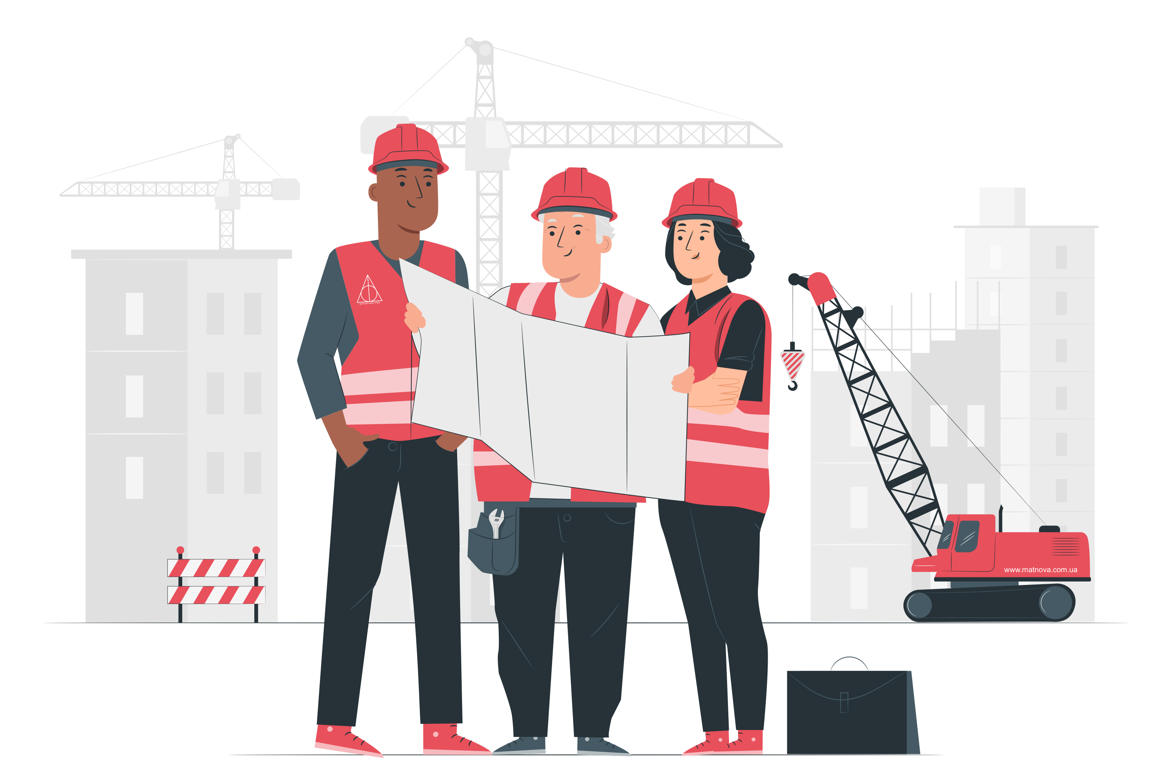

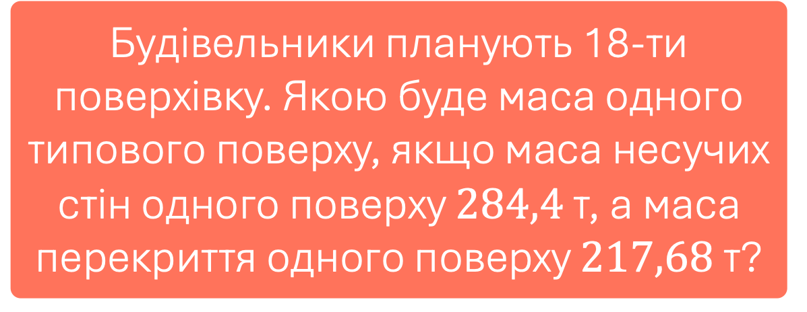
МАТЕМАТИКА НОВА
www.matnova.com.ua
Додавання десяткових дробів
Будівельники планують 18-ти поверхівку. Якою буде маса одного типового поверху, якщо маса несучих стін одного поверху $284,4$ т, а маса перекриття одного поверху $217,68$ т?
7
УРОК 01
1
1
1
АЛГЕБРА
284,4
217,68
04.09.2025
502,08
т
НОВА УКРАЇНСЬКА ШКОЛА

Slide 3

МАТЕМАТИКА НОВА
www.matnova.com.ua
Додавання десяткових дробів
Сходи, балкони, ліфтовий відділ:
48,4 т
502,08
т
Маса несучих стін і перекриття
Міжкімнатні перегородки і технічний короб
21,7 т
Стяжка підлоги
21,2 т
Вікна, двері
4,06 т
Комунікаційні труби
700 кг
Ламінат, плитка
1,44 т
№1 Знайдіть загальну масу типового поверху:
599,58 т

Slide 4

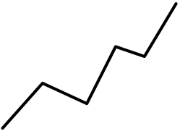

МАТЕМАТИКА НОВА
www.matnova.com.ua
Множення десяткових дробів
599,58 т
Знайдіть масу 18 поверхів
7
7
4
6
Маса одного типового поверху
5
9
9
8
Маса 18 поверхів
5
1
8
1
1
1
1
4
7
9
6
6
4
5
10 792,44 т
9
9
8
5
1
0
7
9
2
4
,
4
№2 ЗНАЙДІТЬ ДОБУТОК ЧИСЕЛ
Всього поверхів: 18
1) 14,72 і 1,12;
2) 243,2 і 45.

Slide 5

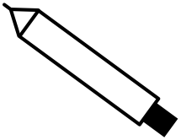
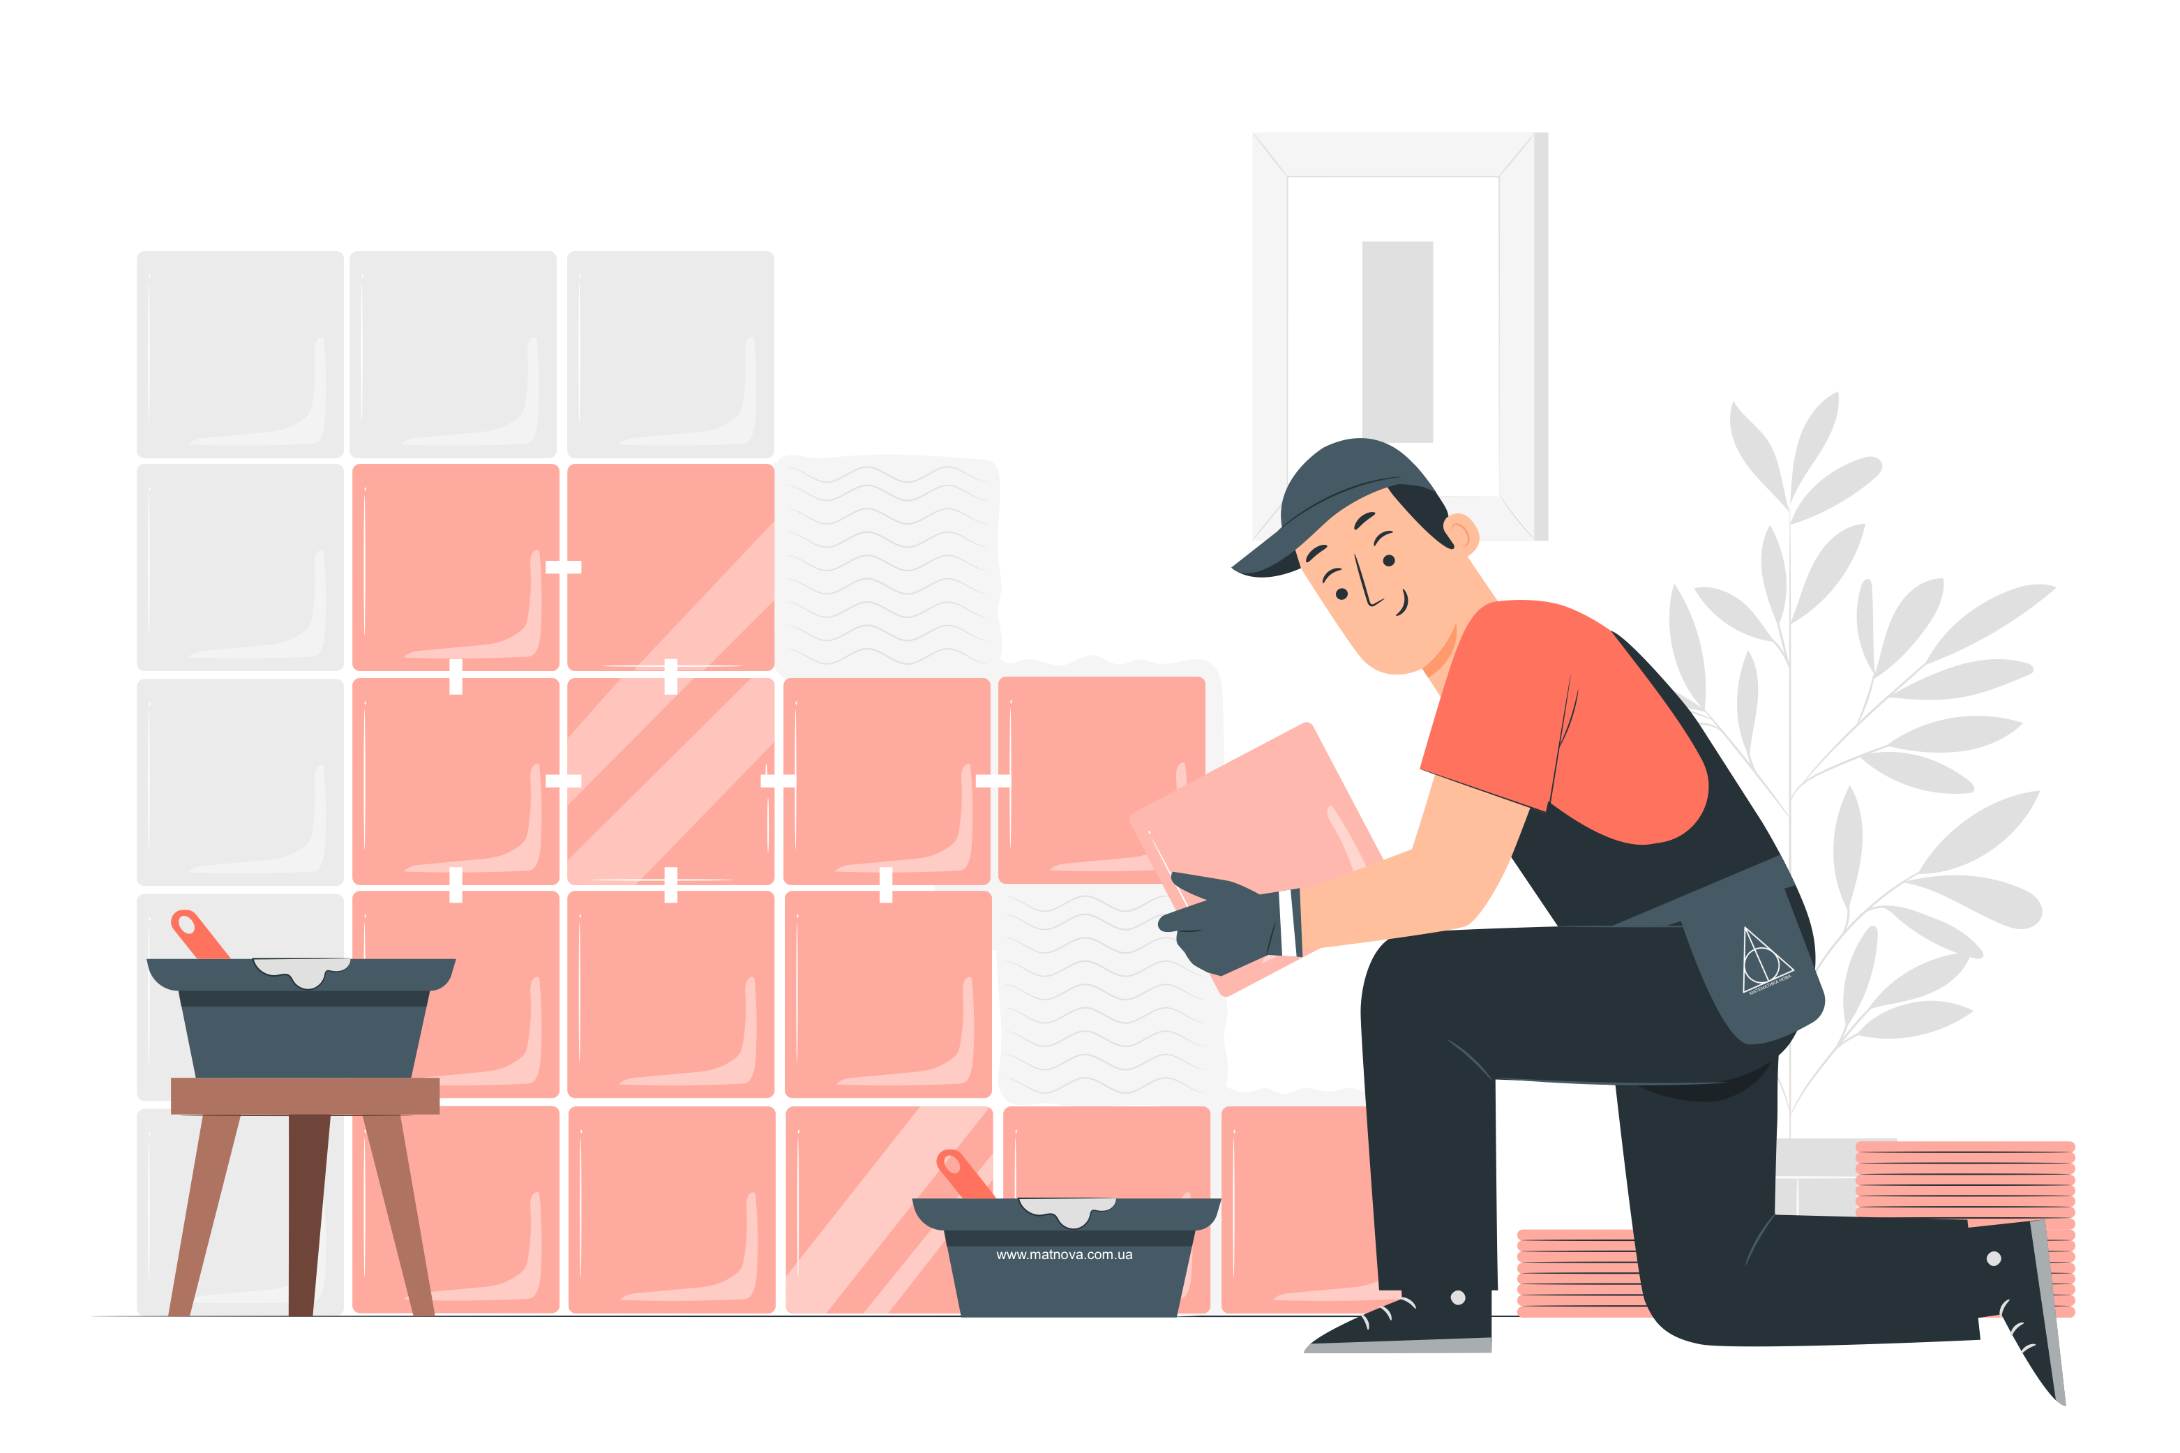
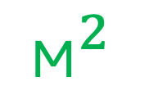
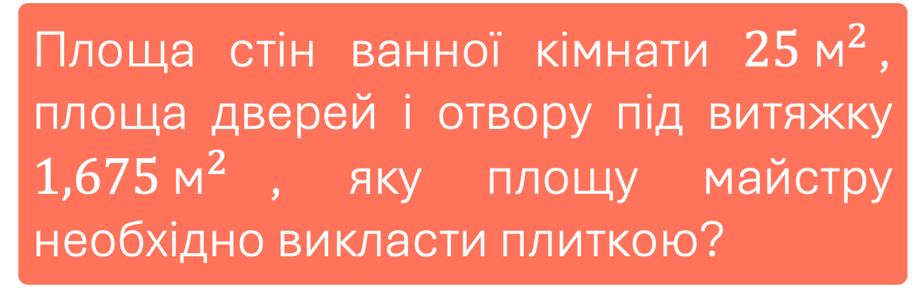
Віднімання десяткових дробів
Площа стін ванної кімнати $25 {\text{м}}^{2}$, площа дверей і отвору під витяжку $1,675 {\text{м}}^{2}$, яку площу майстру необхідно викласти плиткою?
0
5
0
0
2
,
1
,
675
2
,
5
$${\text{м}}^{2}$$
3
3
2
№3 ЗНАЙДІТЬ РІЗНИЦЮ ЧИСЕЛ
1) 547,1 і 126,4;
2) 78,08 і 42,59.

Slide 6

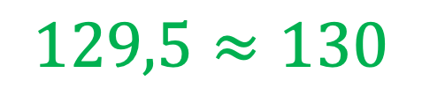
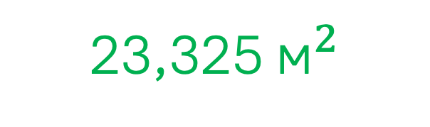
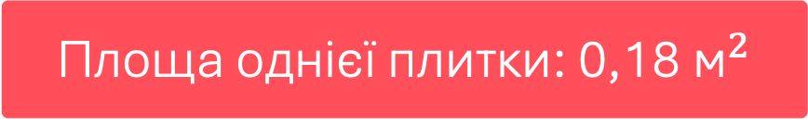
Ділення десяткових дробів
2332,5
23,325 ${\text{м}}^{2}$
18
Скільки плиток потрібно купити?
18
129,5
Площа, яку необхідно
викласти плиткою
3
5
Потрібно купити як мінімум 130 плиток
36
Скільки плиток потрібно купити?
$$129,5≈130$$
2
17
162
5
Потрібно купити як мінімум 13 плиток
10
90
№4 ЗНАЙДІТЬ ЧАСТКУ ЧИСЕЛ І ОКРУГЛІТЬ ЇЇ ДО ДЕСЯТИХ
15
1) 1 і 4;
2) 80,12 і 5.
Площа однієї плитки: $\text{0,18} {\text{м}}^{2}$

Slide 7


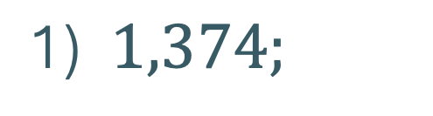
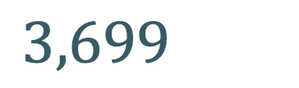
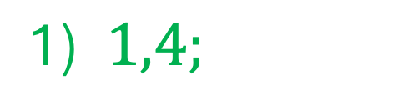
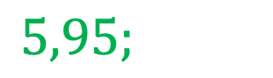
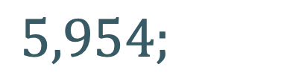
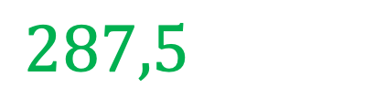
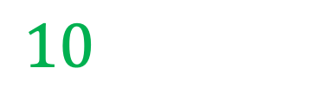
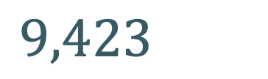
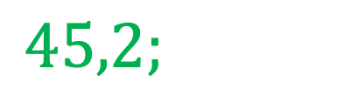
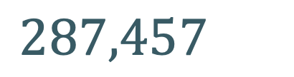
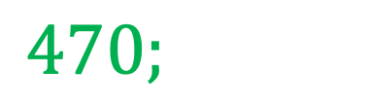
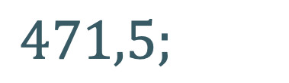
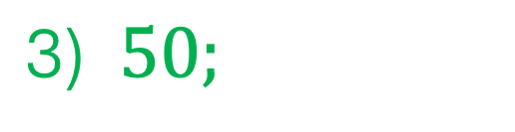
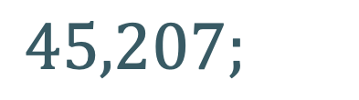
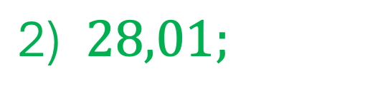
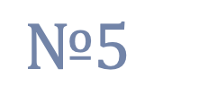
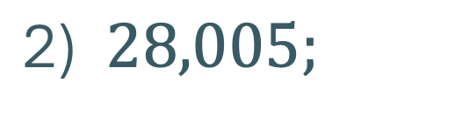
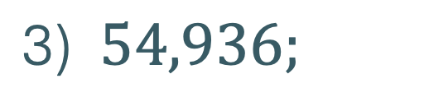
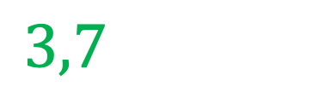
Округліть числа
$$№5$$
$$\text{1)} 1,374;$$
$$45,207;$$
$$287,457$$
До десятих
$$\text{2}\text{)} 28,005;$$
$$5,954;$$
$$3,699$$
До сотих
$$\text{3}\text{)} 54,936;$$
$$471,5;$$
$$9,423$$
До десятків
$$\text{1)} 1,4;$$
$$45,2;$$
$$287,5$$
До десятих
$$\text{2}\text{)} 28,01;$$
$$5,95;$$
$$3,7$$
До сотих
$$\text{3}\text{)} 50;$$
$$470;$$
$$10$$
До десятків

Slide 8








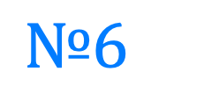
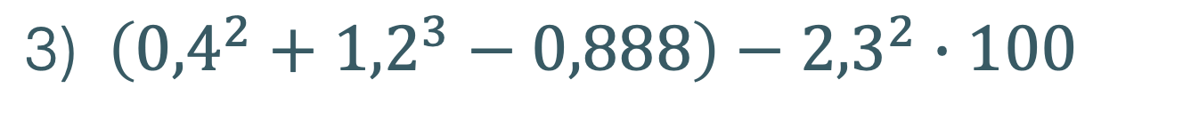
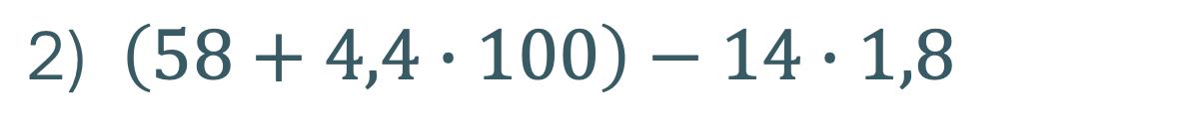
Множення і ділення натуральних чисел
НСД і НСК чисел
Виконайте дії
$$№6$$
$$\text{1)} \left(14,6−4,6\right)∙54632,1$$
$$\text{2}\text{)} \left(58+4,4∙100\right)−14∙1,8$$
$$\text{3}\text{)} \left({0,4}^{2}+{1,2}^{3}−0,888\right)−{2,3}^{2}∙100$$
$$\text{4}\text{)} 2,3\left(5,3+5,3∙\left(−10\right)\right)−12,08:0,8+15,1$$

Slide 9
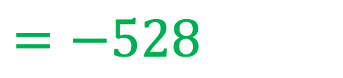
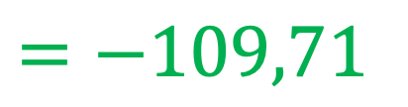
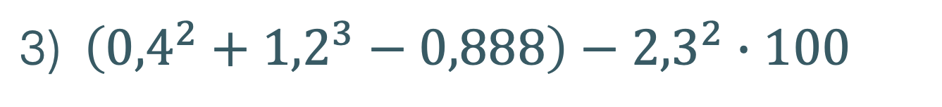
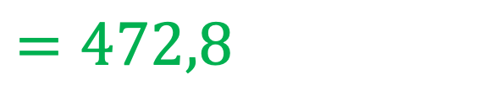
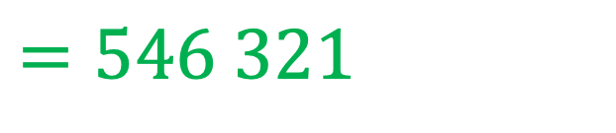
Множення і ділення натуральних чисел
НСД і НСК чисел
Виконайте дії
$$№6$$
$$\text{1)} \left(14,6−4,6\right)∙54632,1$$
$$=546 321$$
$$\text{2}\text{)} \left(58+4,4∙100\right)−14∙1,8$$
$$=472,8$$
$$\text{3}\text{)} \left({0,4}^{2}+{1,2}^{3}−0,888\right)−{2,3}^{2}∙100$$
$$=−528$$
$$\text{4}\text{)} 2,3\left(5,3+5,3∙\left(−10\right)\right)−12,08:0,8+15,1$$
$$=−109,71$$

Slide 10
Виконайте дії
ДОМАШНЄ ЗАВДАННЯ
Опрацювати конспект,
Виконати № 19 (1,6,3,8); 21; 23; 25
О.С. Істер
(2024)
БАЖАЮ ТВОРЧИХ УСПІХІВ!

